Slide 1
21 февраля 2018
Соловейчиковские чтения
Педагогика для всех
4
Встреча 4 «Средства воспитания»
Обсуждение книги Симона Соловейчика
«Педагогика для всех», книга 1, глава 3, c. 119–162
Notes:
Введение

Slide 2
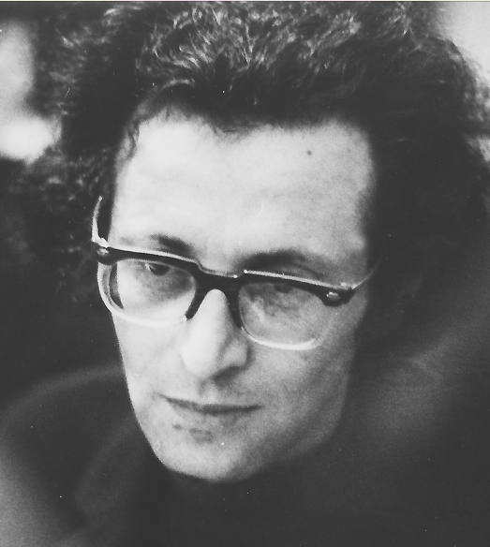
Воспитание зависит от трех переменных:
взрослые, дети и отношения между ними.
Это задача с тремя неизвестными из трех!
Notes:
Введение

Slide 3
Педагогика для всех
Книга первая
Человек для человека
Глава 1: Цели воспитания
Глава 2: Условия воспитания
Глава 3: Средства воспитания
Книга вторая
Человек в человеке
Глава 1: Воспитание сердца
Глава 2: Воспитание духа
Глава 3: Воспитание ума
Книга третья
Человек и человек
Глава 1: Воспитание общением
Глава 2: Воспитание сотрудничеством
Глава 3: Воспитание сотворчеством
Notes:
Введение

Slide 4
Симон Соловейчик. Педагогика для всех
Вся книга представляет собой ответ на простейший с виду вопрос: как вырастить самостоятельного человека?
Notes:
Введение. Стр. 33

Slide 5
Симон Соловейчик. Педагогика для всех
Книга 1. Человек для человека
Глава 3. Средства воспитания
Страсть к воспитанию себе подобных — одна из самых первых человеческих страстей и самых неискоренимых.
Notes:
Шаг 0 // Стр. 79

Slide 6
Симон Соловейчик. Педагогика для всех
Книга 1. Человек для человека
Глава 3. Средства воспитания
Все задачи педагогики сводятся к тому, чтобы окультурить природную воспитательную страсть.
Notes:
Шаг 0 // Стр. 79

Slide 7
Симон Соловейчик. Педагогика для всех
Книга 1. Человек для человека
Глава 3. Средства воспитания
Наши усилия должны быть направлены не на ребенка, не на себя, а на главное — на отношение к ребенку.
Notes:
Шаг 0 // Стр. 79

Slide 8
Симон Соловейчик. Педагогика для всех
Книга 1. Человек для человека
Глава 3. Средства воспитания
Ребенку говорят:
— Будь человеком!
Детский голосок в ответ:
— Согласен! Но прошу считать меня человеком!
Notes:
Шаг 0 // Стр. 79

Slide 9
Симон Соловейчик. Педагогика для всех
Книга 1. Человек для человека
Глава 3. Средства воспитания
Не верить в ребенка — значит посягать на него, убивать его. Это преступление.
Notes:
Шаг 0 // Стр. 79

Slide 10
Симон Соловейчик. Педагогика для всех
Книга 1. Человек для человека
Глава 3. Средства воспитания
Сколько детских душ погублено оттого, что на ребенка пало однажды подозрение!
Notes:
Шаг 0 // Стр. 79

Slide 11
Симон Соловейчик. Педагогика для всех
Книга 1. Человек для человека
Глава 3. Средства воспитания
С первого дня родители расходятся со своим ребенком: он живет нынешней минутой, а родители — будущим, которого ни дети, ни даже родители не знают.
Как же нам понять друг друга с детьми, найти общий язык?
Notes:
Шаг 0 // Стр. 79

Slide 12
Симон Соловейчик. Педагогика для всех
Книга 1. Человек для человека
Глава 3. Средства воспитания
Оттого что мы относим результаты нашей работы в будущее и только в будущее, мы воспитываем вслепую. И оттого наше воспитание, несмотря на неустанные хлопоты, не имеет силы.
Notes:
Шаг 0 // Стр. 79

Slide 13
Симон Соловейчик. Педагогика для всех
Книга 1. Человек для человека
Глава 3. Средства воспитания
Мы не выпутаемся из педагогических противоречий до тех пор, пока не перестанем даже в глубине души считать своих детей будущими людьми и результаты воспитания относить в будущее, повторяя: «Ну что из него вырастет?».
Уже все, вырос! Полгода ему? Вырос! Уже человек.
Notes:
Шаг 0 // Стр. 79

Slide 14
Симон Соловейчик. Педагогика для всех
Книга 1. Человек для человека
Глава 3. Средства воспитания
Нельзя, чтобы жизнь ребенка превращалась в вечный экзамен, а мы, родители, были вечными экзаменаторами.
Ребенка надо принимать таким, какой он есть, обуздывая свою педагогическую страсть, свое постоянное желание переделывать его во что-то другое.
Notes:
Шаг 0 // Стр. 79

Slide 15
Симон Соловейчик. Педагогика для всех
Книга 1. Человек для человека
Глава 3. Средства воспитания
Добро начинается с принятия непонятного и неприятного в человеке. Вот в чем труд души, все остальное никакого труда не составляет.
Notes:
Шаг 0 // Стр. 79

Slide 16
Симон Соловейчик. Педагогика для всех
Книга 1. Человек для человека
Глава 3. Средства воспитания
К детям нужно относиться не как к взрослым: то есть не по заслугам, а великодушно.
Notes:
Шаг 0 // Стр. 79

Slide 17
Симон Соловейчик. Педагогика для всех
Книга 1. Человек для человека
Глава 3. Средства воспитания
Если мы научимся видеть в ребенке другого, непохожего на нас человека, то нам будет гораздо легче его принять.
Другой, иной, новый человек растет у нас в доме. Мы ему не хозяева, и он не наша собственность, ни один человек не собственность другого.
Notes:
Шаг 0 // Стр. 79

Slide 18
Симон Соловейчик. Педагогика для всех
Книга 1. Человек для человека
Глава 3. Средства воспитания
Воспитание — работа без гарантированного результата, и чем больше будем мы требовать гарантий успеха, тем хуже будет результат.
Notes:
Шаг 0 // Стр. 79

Slide 19
Симон Соловейчик. Педагогика для всех
Книга 1. Человек для человека
Глава 3. Средства воспитания
Нам не хватает терпения потому, что кто-то внушил нам странную, ни на что не похожую педагогическую логику, выраженную во фразе: «Как сегодня, так и всегда».
Старый, вечный педагогический грех: мы ждем от ребенка все и сейчас.
Notes:
Шаг 0 // Стр. 79

Slide 20
Симон Соловейчик. Педагогика для всех
Книга 1. Человек для человека
Глава 3. Средства воспитания
Есть суворовские законы — «быстрота и натиск», но есть и законы Кутузова – «терпение и время»…
Они лучше подходят к воспитанию.
Notes:
Шаг 0 // Стр. 79

Slide 21
Симон Соловейчик. Педагогика для всех
Книга 1. Человек для человека
Глава 3. Средства воспитания
Как ребенок научится добиваться чего-нибудь от людей, от сверстников, если у него нет опыта победы, если родители никогда ни в чем ему не уступили?
Notes:
Шаг 0 // Стр. 79

Slide 22
Симон Соловейчик. Педагогика для всех
Книга 1. Человек для человека
Глава 3. Средства воспитания
Три самые распространенные модели воспитания подсказывает старая педагогическая вера и страсть к воспитанию. Назовем их условно:
«правила движения»,
«сад-огород» ,
«кнут и пряник».
Notes:
Шаг 0 // Стр. 79

Slide 23
Симон Соловейчик. Педагогика для всех
Книга 1. Человек для человека
Глава 3. Средства воспитания
Три модели воспитания:
«правила движения»
«сад-огород»
«кнут и пряник»
Модель «правила движения»
Нам кажется, будто детей воспитывают точно так же, как обучают их правилам уличного движения. Будто ребенок должен выучить некий свод правил — вот и все.
Notes:
Шаг 0 // Стр. 79

Slide 24
Симон Соловейчик. Педагогика для всех
Книга 1. Человек для человека
Глава 3. Средства воспитания
Три модели воспитания:
«правила движения»
«сад-огород»
«кнут и пряник»
Модель «сад-огород»
основана на всеобщем заблуждении, будто мы можем обходиться с ребенком как с грядкой — выпалывать сорняки-недостатки в его душе или как с деревом — прививать ему отдельные положительные качества.
Notes:
Шаг 0 // Стр. 79

Slide 25
Симон Соловейчик. Педагогика для всех
Книга 1. Человек для человека
Глава 3. Средства воспитания
Три модели воспитания:
«правила движения»
«сад-огород»
«кнут и пряник»
Модель «кнут и пряник»
Вот, кажется, без чего нельзя, вот самое естественное: за добрый поступок наградить, за дурной — наказать, поругать, пожурить. Как иначе? На этом мир держится!
Но мир не держится на штрафах и наградах…
Notes:
Шаг 0 // Стр. 79

Slide 26
Симон Соловейчик. Педагогика для всех
Книга 1. Человек для человека
Глава 3. Средства воспитания
Воспитывая ребенка поощрениями
и наказаниями, то есть пытаясь воздействовать на него напрямую, мы сильно облегчаем себе работу воспитания, но одновременно мы внедряем в сознание ребенка образ вселенского кнута и пряника и подрываем его веру в справедливость.
Notes:
Шаг 0 // Стр. 79

Slide 27
Симон Соловейчик. Педагогика для всех
Книга 1. Человек для человека
Глава 3. Средства воспитания
В сущности, как мало нужно для хорошего воспитания!
Надо лишь понять, что нет двух отношений к ребенку — человеческого и педагогического. Есть одно, одно и только одно: человеческое.
Notes:
Шаг 0 // Стр. 79

Slide 28
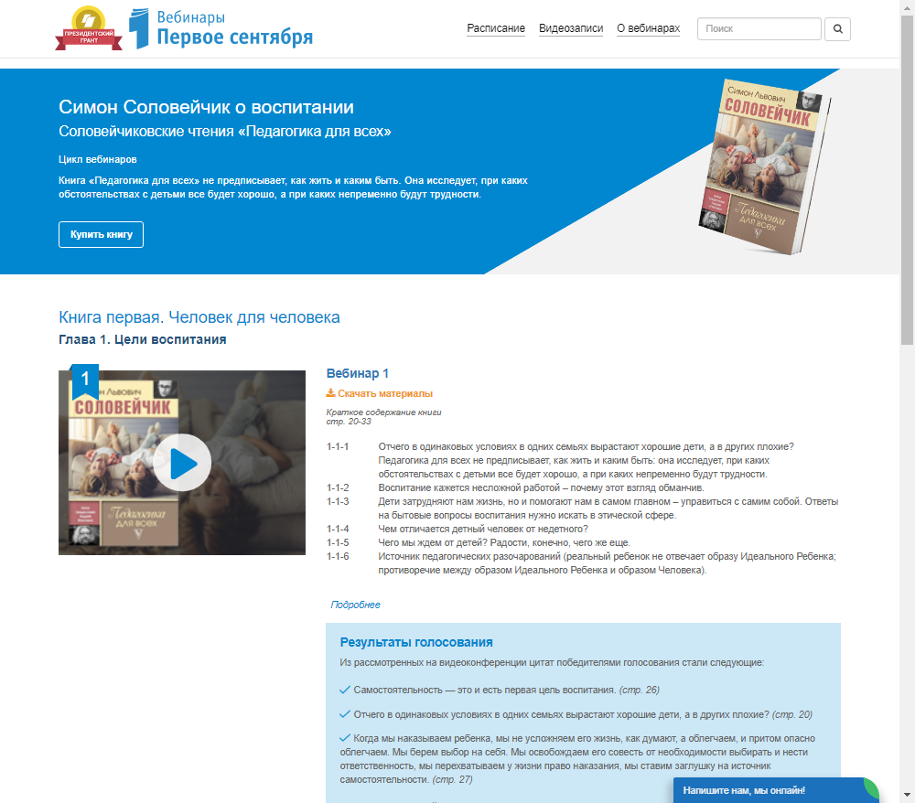
Симон Соловейчик
«Педагогика для всех», М.: АСТ, 2018
Сайт Соловейчиковских чтений
по книге «Педагогика для всех»
записи состоявшихся вебинаров
краткое содержание (summary)
голосование за наиболее значимые цитаты
https://вебинары.1сентября.рф/педагогика-для-всех

Slide 29
Симон Соловейчик
«Педагогика для всех», М.: АСТ, 2018
Соловейчиковские чтения
по книге «Педагогика для всех»
Записи вебинаров:
playlist на YouTube по адресу:
https://www.youtube.com/playlist?list=PLGhdhjnY0W-Oa3C2SkqKYSwn2aCN5BaB7
в личном кабинете:
https://my.1september.ru/webinar/archive

Slide 30
Симон Соловейчик
«Педагогика для всех», М.: АСТ, 2018
Спрашивайте книгу во всех книжных магазинах страны, в том числе и в сетях книжной торговли:
Новый книжный
Читай-Город
Книжный лабиринт

Slide 31
Симон Соловейчик
«Педагогика для всех», М.: АСТ, 2018
ЛитРес (электронная версия)
Скоро
Book24 (печатная версия)
https://book24.ru/product/pedagogika-dlya-vsekh-1827352/
ozon.ru (печатная версия)
https://www.ozon.ru/context/detail/id/143470517/

Slide 32
Соловейчиковские чтения
Педагогика для всех
5
Следующая встреча (5) «Воспитание сердца»
состоится
28 февраля 2018 в 18.00
Обсуждение книги Симона Соловейчика
«Педагогика для всех», книга 2, глава 1, c. 164–226

